Slide 1
1001 {A}+{b}
Problem Description
给你两个集合，要求{A} + {B}. 注:同一个集合中不会有两个相同的元素.
Input
每组输入数据分为三行,第一行有两个数字n,m(0<n,m<=10000),分别表示集合A和集合B的元素个数.后两行分别表示集合A和集合B.每个元素为不超出int范围的整数,每个元素之间有一个空格隔开.
Output
针对每组数据输出一行数据,表示合并后的集合,要求从小到大输出,每个元素之间有一个空格隔开.
180815

Slide 2
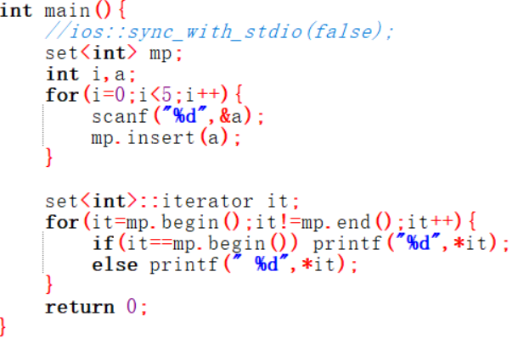
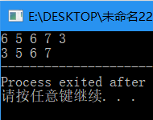

Slide 3
